Slide 1
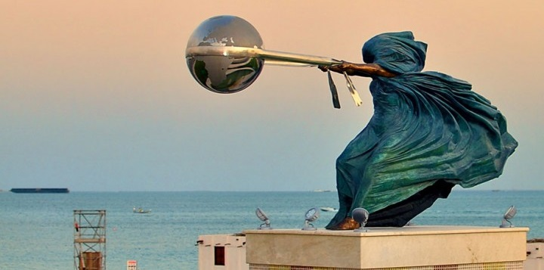
Скульптура — мовчазна потаємна муза.
Скульптури епохи модернізму і постмодернізму (П. Пікассо, К. Бранкузі, А.Джакометті).Нове пластичне мислення сучасності: зразки гігантоманії (Атоміум у Брюсселі), кінетична скульптура.

Slide 2
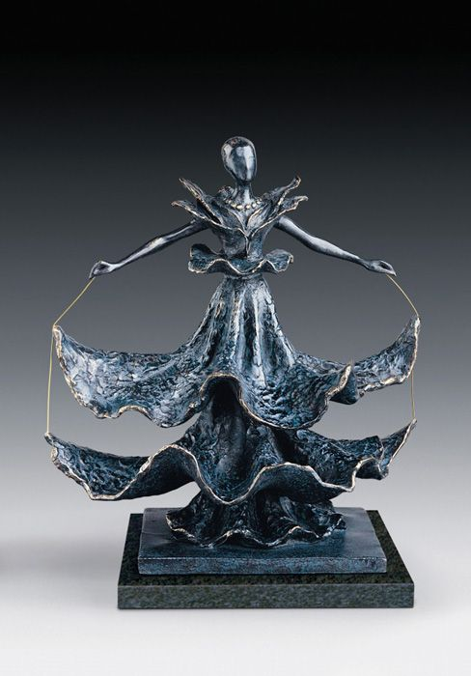
Різноманітність напрямів і стилів, багатство тематики й матеріалів подарувала людству епоха модернізму і постмодернізму
Живопис модернізму був різноманітнішим, ніж скульптура. Проте, цей вид мистецтва теж розвивався інтенсивно і мав як загальні характерні риси з живописом модернізму, так і власні. Об’єднувало художників і скульпторів модернізму прагнення до змін, пошук нових зображальних засобів, створення
абсолютно нового мистецтва, здатного взяти активну участь у перетворенні суспільства.
Сальвадор Далі
Далініанская танцівниця. 1975

Slide 3

Загальна тенденція в скульптурі XX ст. — її активна взаємодія з простором навколо — тобто повернення до «природних» ліній, плинність і динамізм форм, внутрішня енергія. Скульптура модернізму декоративна, вона покликана прикрашати простір, підпорядковувати його єдиному ритму, гармоніювати з індустріальним суспільством, одночасно з цим, змушувати людину занурюватися в роздуми, будити фантазію.

Slide 4
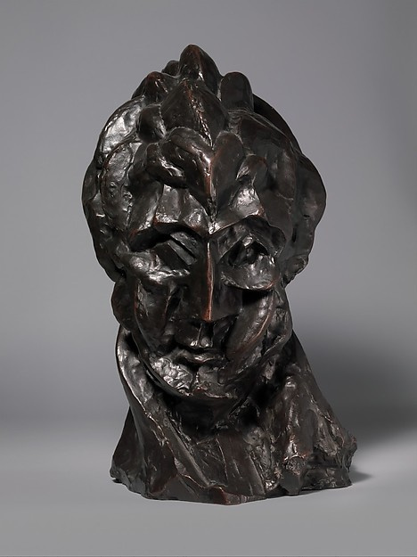
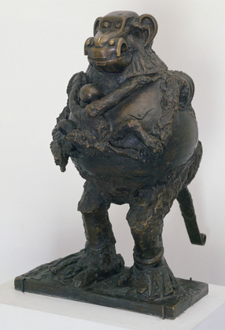
Славетний засновник кубізму Пабло Пікассо (1881—1973) створював не лише живописні композиції, а й оригінальні за формою кубістські скульптури
«Голова жінки (Фернанда)», 1909
«Бабуїн з малюком», 1951

Slide 5
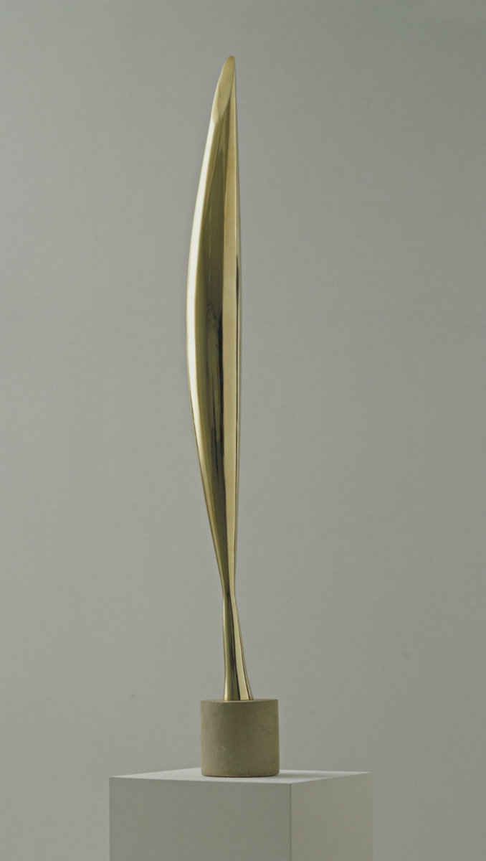
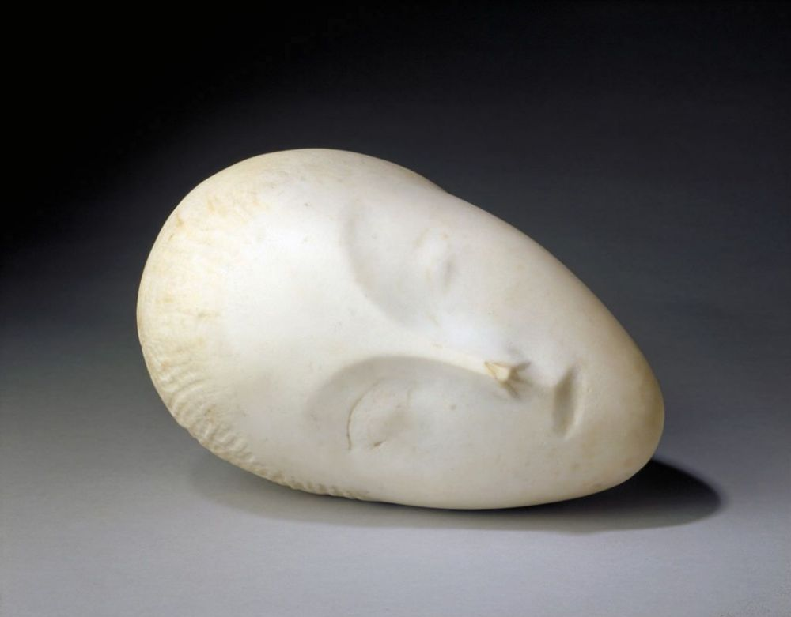
Митця румунського походження Константина Бранкузі (1876—1957) вважають одним із піонерів абстрактної скульптури. Він намагався втілити образ птаха в універсальній і лаконічній формі, вловити
політ як
символ
Спляча муза,1909
Птах у просторі

Slide 6
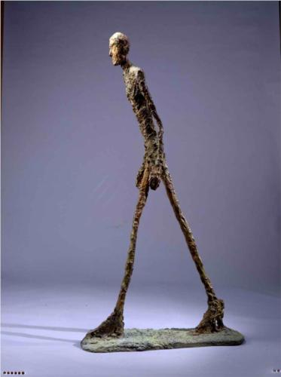
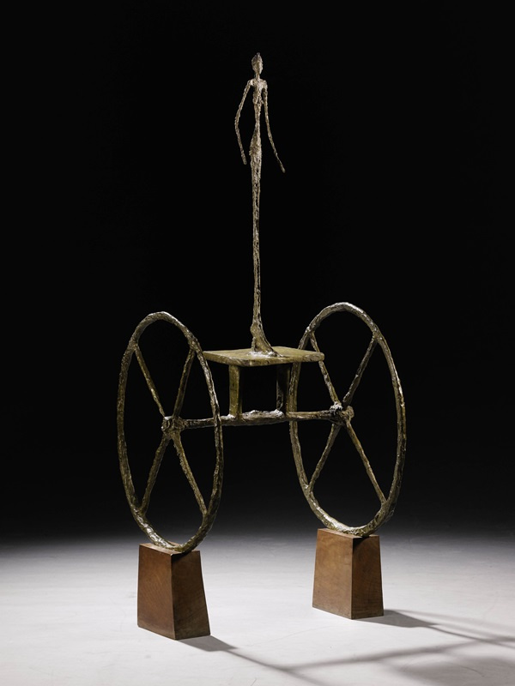
Культовий для мистецтва сучасності експресіоністичний твір «Людина, яка крокує» швейцарця Альберто Джакометті (1901—1966) зображений на швейцарській банкноті 100 франків.
колісниця

Slide 7
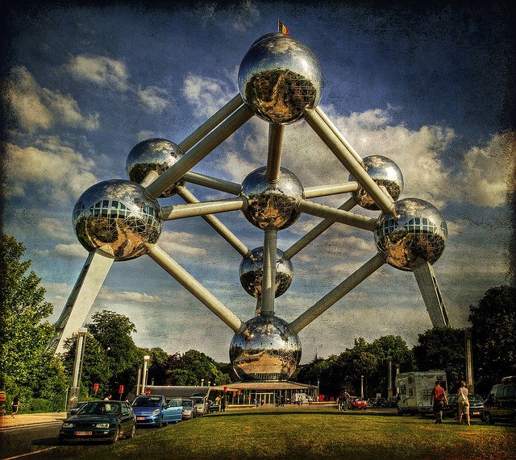
У сучасний урбанізований простір органічно вписуються масштабні об’єкти, що відображають нове пластичне мислення. Зразком гігантоманії є унікальний Атоміум у Брюсселі. Конструкція (заввишки 102 м і вагою 2400 т) відтворює просторове розташування дев’яти атомів кристала заліза, збільшеного у 165 мільярдів разів. За задумом, пам’ятка символізує науковотехнічний прогрес, мирне використання енергії атома, важливу роль заліза в розвитку світової економіки

Slide 8
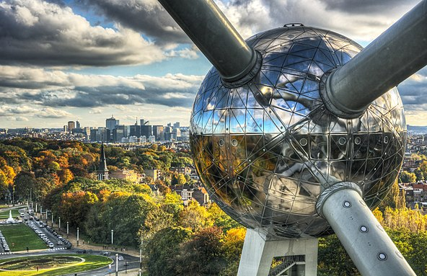
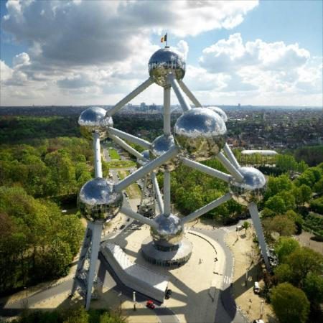

Slide 9
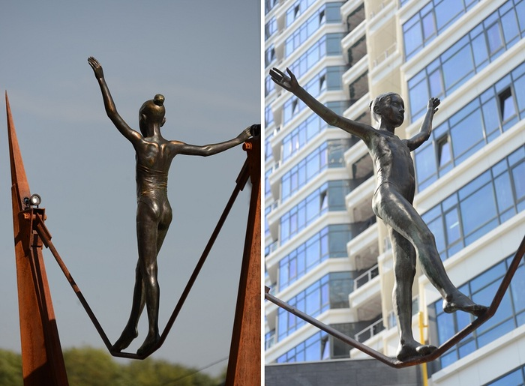
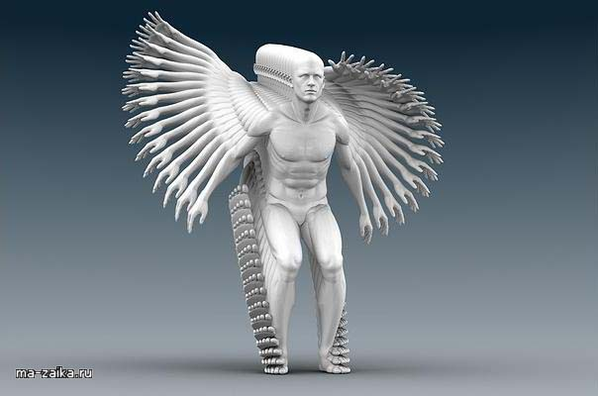
Кінетична скульптура –різновид кінетичного мистецтва,в якому обігруються ефекти реального руху.

Slide 10
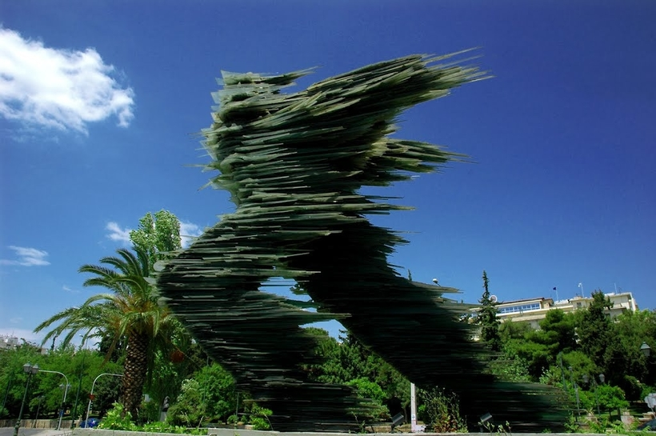
Сучасні скульптори не перестають експериментувати й дивувати, стимулюючи сильні емоції та інтерес до всього нового, оригінального.

Slide 11
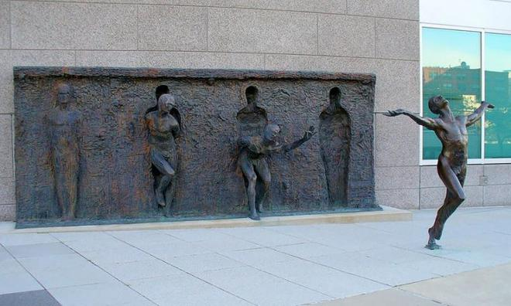
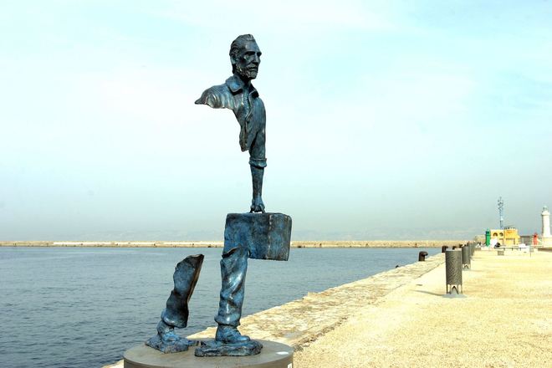
Незвичайні скульптури зі всього світу
Вирватися з пут, Філадельфія
Мандрівник, Марсель

Slide 12
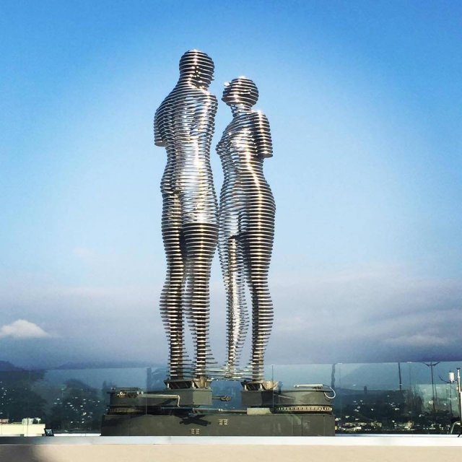
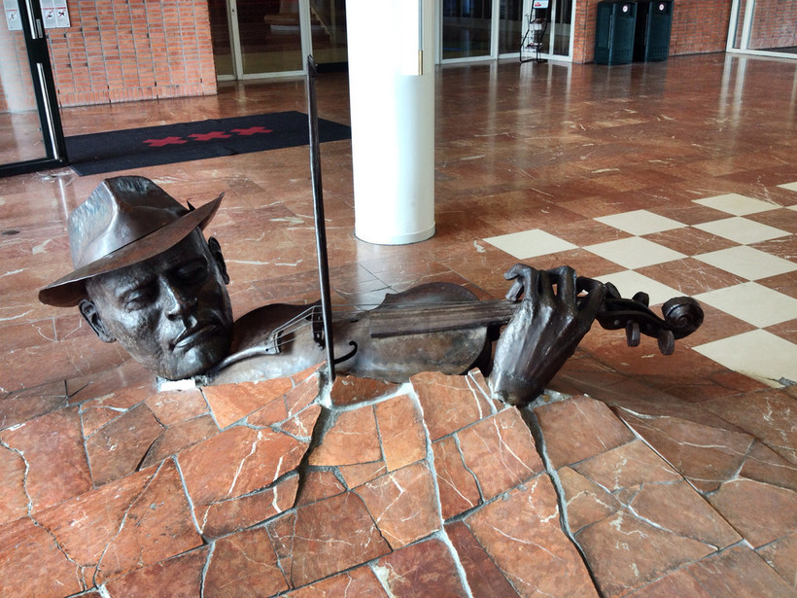

Slide 13

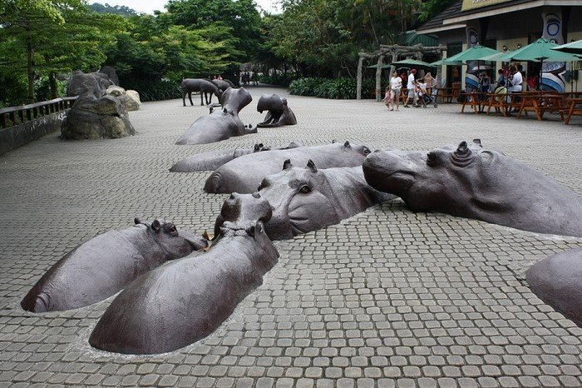

Slide 14
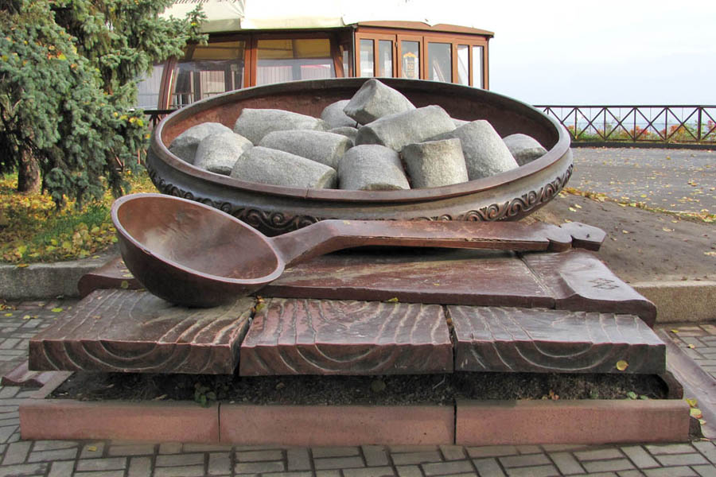
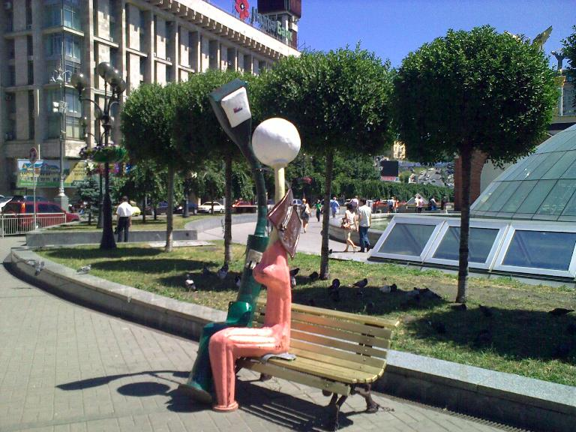
Пам’ятник галушці
Пам’ятник закоханим ліхтарям

